Slide 1
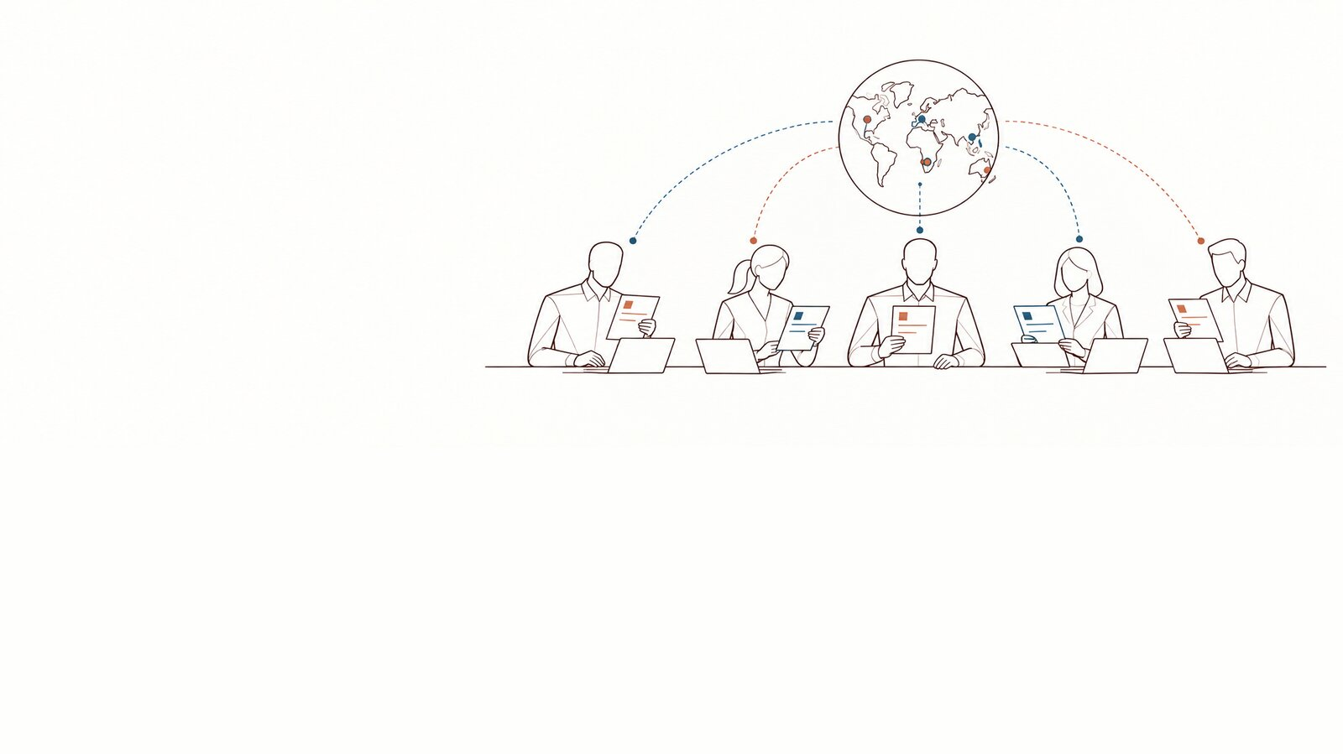
Champions du colmatage
La formation des Seals · deux heures · [Organisme] · [date]
Kit DoNotLeak · Contee — un exemple à adapter, pas un conseil juridique
Notes:
Accueil. Dites : « Vous êtes volontaires pour relayer un réflexe, pas pour surveiller vos collègues. En deux heures : le réflexe, les objections, un jeu de rôle, et comment faire vivre la communauté. »
Seals contre Leaks : en anglais, S.E.A.L. = Seal and Engage Against Leaks ; en français, les Champions du colmatage.
Image : le panorama « la prudence devient collective » du jeu d’images DoNotLeak, en attendant la scène demandée à Contee-Design (S-4 : la réunion mensuelle des Champions). Limite de l’image : vision de gouvernance et d’adoption, pas transfert juridique de responsabilité.

Slide 2
Deux heures, six temps
Étape 1
Accueil
Le rôle, et ce qu’il n’est pas
Une question par personne
10 min
Étape 2
Le réflexe
La démonstration sur un texte fictif
L’exercice de tri
20 min
Étape 3
Les objections
Quatre objections, quatre réponses
Le quiz : le premier geste
20 min
Étape 4
Le jeu de rôle
« Lundi, 9 h », par trois
Jouer, échanger les rôles, débriefer
30 min
Étape 5
Animer la communauté
Les rituels, les niveaux, les points
Le réseau : noyau, actifs, relais
25 min
Étape 6
Attestation
Les questions ouvertes
L’attestation remise à chacun
15 min
Total : 2 h
Kit DoNotLeak · Contee — un exemple à adapter, pas un conseil juridique
Notes:
Le déroulé est un exemple : il tient en deux heures avec huit à douze participants.

Slide 3
S.E.A.L. — Seal and Engage Against Leaks
S
Seal
Colmater : repérer ce qui partirait et le protéger avant l’envoi.
E
Engage
S’engager : relayer le réflexe dans son équipe, répondre aux questions.
A
Against
Contre : ni contre les collègues ni contre l’IA — contre la fuite que personne n’a décidée.
L
Leaks
Les fuites : des données de personnes, des clés d’accès, des documents confidentiels.
En français, les Champions du colmatage ; ailleurs, les Seals — le phoque, et le sceau qui scelle.
Kit DoNotLeak · Contee — un exemple à adapter, pas un conseil juridique
Notes:
Le mot anglais seal nomme à la fois le phoque et le sceau ; to seal, c’est colmater, sceller.
L’emblème des Seals (un phoque qui pose une rustine sur une fissure) est demandé à Contee-Design (S-1) ; la mascotte est à arbitrer avec l’univers graphique de Contee. Cette forme ne porte pas d’image aujourd’hui.

Slide 4
Le rôle d’un Champion
Relayer le réflexe
Répondre aux questions
Faire remonter
Ce qu’il ne fait jamais
Montrer l’outil sur un texte fictif
Rappeler la charte au bon moment
Quel outil pour quel usage
Où trouver la liste des outils validés
Les incidents, au contact de la charte
Les exceptions, les besoins d’outils
Les leçons, sans nom
Surveiller ses collègues
Lire les textes des autres
Sanctionner ou dénoncer
Kit DoNotLeak · Contee — un exemple à adapter, pas un conseil juridique
Notes:
Un Champion n’est ni un contrôleur ni un juriste : il aide au moment du geste et oriente. L’incident appartient au contact de la charte et à l’organisme, qui évalue et notifie.

Slide 5
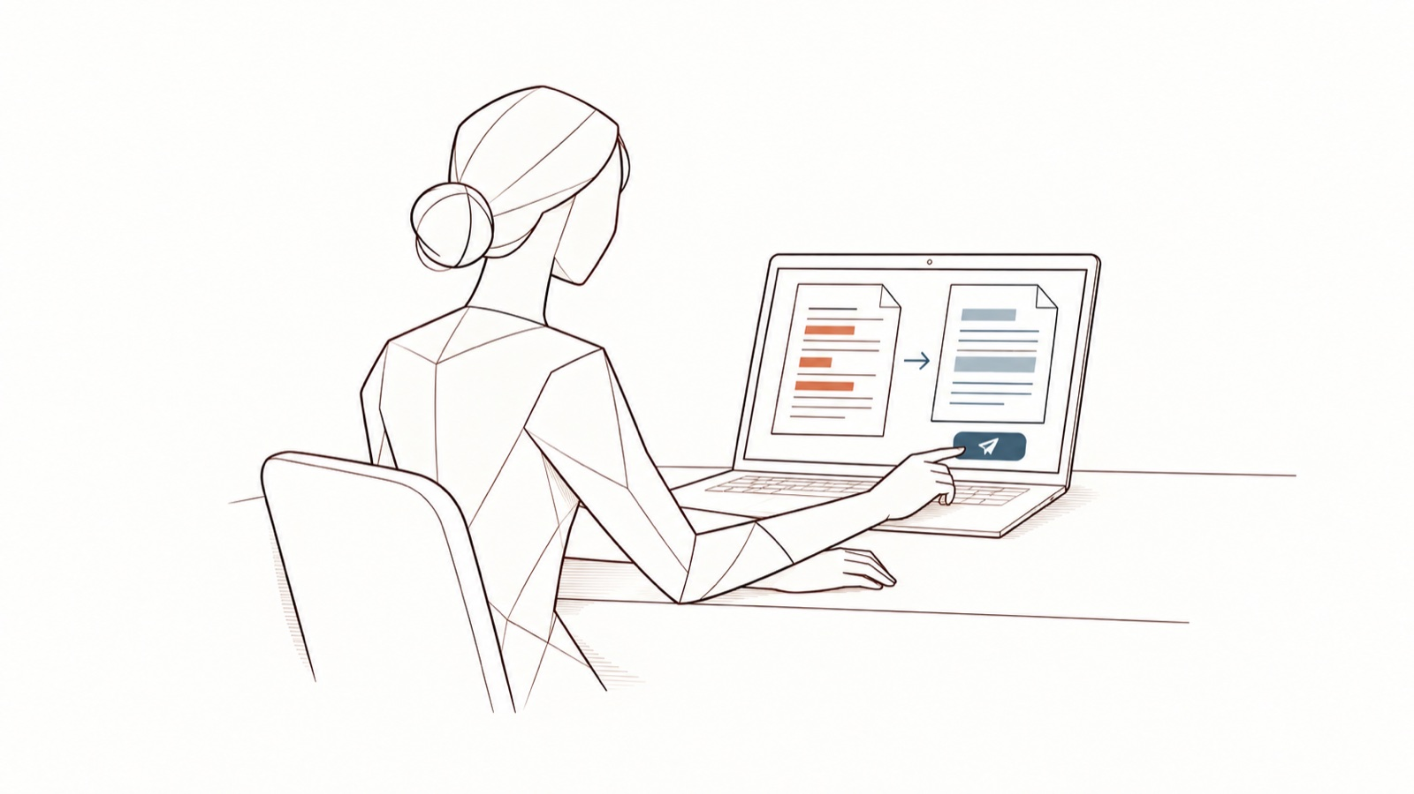

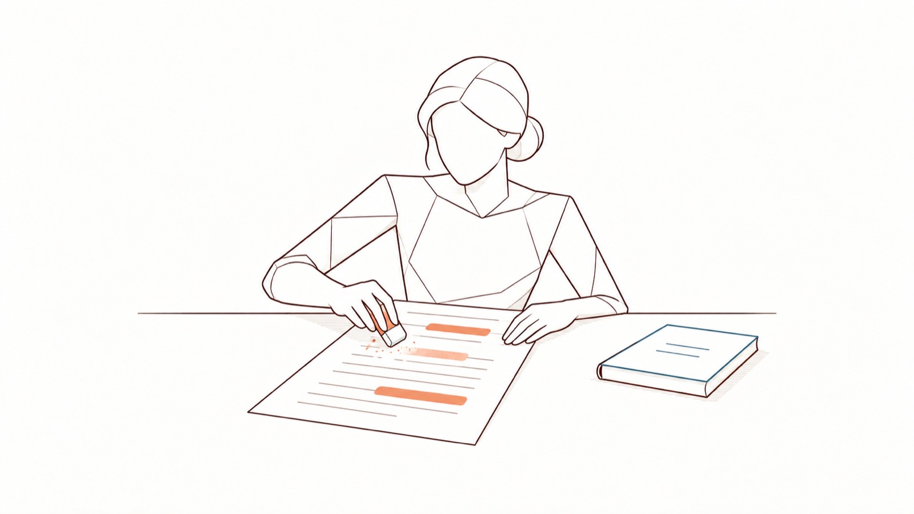
Le réflexe, en quatre cases
Lundi, 9 h. Un e-mail de client à reformuler : elle le colle d’abord dans la page.
Trois éléments ressortent.
Elle décide : garder, remplacer.
Version protégée, outil validé.
Kit DoNotLeak · Contee — un exemple à adapter, pas un conseil juridique
Notes:
Scénario fictif. Les cases empruntent trois scènes du jeu d’images DoNotLeak ; une planche dédiée, au même personnage, est demandée à Contee-Design (BD-2).
Limites des images : illustration du parcours, pas une capture de l’interface ; la détection signale des candidats, le contexte reste nécessaire ; le choix de conserver une valeur appartient à l’utilisateur, le risque dépend du contexte.

Slide 6
À coller tel quel, ou à protéger d’abord ?
Exercice de tri
À coller tel quel
À protéger d’abord
Une clé d’API dans un extrait de code
Un devis sous accord de confidentialité
L’e-mail d’un client
Une question sur une formule de tableur
Le courrier d’un patient
Une question de grammaire
Une page publique de la charte
Le CV d’un candidat
Kit DoNotLeak · Contee — un exemple à adapter, pas un conseil juridique
Notes:
Faites trier à voix haute, puis passez à la réponse. Deux pièges : la clé d’API — un secret d’accès se révoque et se remplace s’il est parti ; le devis sous confidentialité — remplacer les noms ne suffit pas, retirez ce que l’accord protège. Les données de santé n’entrent jamais dans un outil d’IA sans validation écrite (charte, section 4).

Slide 7
À coller tel quel, ou à protéger d’abord ? — la réponse
Exercice de tri
À coller tel quel
À protéger d’abord
Une question sur une formule de tableur
Le CV d’un candidat
Une page publique de la charte
Une clé d’API dans un extrait de code
Une question de grammaire
L’e-mail d’un client
Un devis sous accord de confidentialité
Le courrier d’un patient
Kit DoNotLeak · Contee — un exemple à adapter, pas un conseil juridique
Notes:
Ce qui parle d’une personne, ouvre un accès ou engage [Organisme] se protège d’abord. Une question générale se colle telle quelle.

Slide 8
Quiz — le premier geste
Quiz
Un collègue vous dit qu’il a collé un fichier client dans un compte personnel d’IA. Le premier geste ?
A
Le rassurer : ce n’est sans doute rien
B
Le dire tout de suite au contact de la charte
C
Supprimer vous-même la conversation, sans en parler
D
Prévenir son manager pour qu’il le sanctionne
Kit DoNotLeak · Contee — un exemple à adapter, pas un conseil juridique

Slide 9
Quiz — le premier geste, la réponse
Quiz
Un collègue vous dit qu’il a collé un fichier client dans un compte personnel d’IA. Le premier geste ?
A
Le rassurer : ce n’est sans doute rien
B
Le dire tout de suite au contact de la charte
✓
C
Supprimer vous-même la conversation, sans en parler
D
Prévenir son manager pour qu’il le sanctionne
Le dire tout de suite : un signalement rapide vaut mieux qu’un signalement parfait, et personne n’est blâmé pour avoir signalé.
Kit DoNotLeak · Contee — un exemple à adapter, pas un conseil juridique
Notes:
Contenir vient ensuite : supprimer la conversation quand le service le permet, faire révoquer les clés. L’organisme évalue ; une violation de données personnelles est notifiée à l’autorité de contrôle — en France, la CNIL — dans les 72 heures si possible, sauf risque improbable (RGPD, art. 33).

Slide 10
Quatre objections, quatre réponses
L’objection
La réponse
« Je n’ai pas le temps »
Quelques secondes, sur la page, sans compte ni installation
« C’est à la DSI de bloquer »
Bloquer, on le contourne : la décision se prend au moment du geste
« On va me surveiller »
Des volumes, jamais des personnes : personne ne lit ce que vous collez
« Notre IA interne suffit »
Même un outil validé ne reçoit que ce dont la tâche a besoin
Kit DoNotLeak · Contee — un exemple à adapter, pas un conseil juridique
Notes:
Le texte analysé est traité en mémoire, puis oublié : ni enregistré ni journalisé (page Sécurité de DoNotLeak). La charte fixe ce que chaque outil peut recevoir : même validé, un outil ne reçoit que le nécessaire.

Slide 11
« Lundi, 9 h » — le jeu de rôle
Lundi, 9 h. Un collègue vient voir le Champion de son équipe : vendredi soir, pressé, il a collé une liste de clients et leurs téléphones dans un assistant d’IA ouvert avec son compte personnel. Il a peur d’être sanctionné.
La scène
Le collègue
Le Champion
L’observateur
Inquiet, un peu sur la défensive
À l’écoute, sans jugement
Silencieux
Écoutez sans reproche, orientez vers le contact de la charte, aidez à contenir. Vous ne jugez pas, ne sanctionnez pas et ne lisez pas la conversation.
Relevez le moment où le collègue se confie, la première action concrète proposée, et tout mot qui sonne comme un reproche.
Vous minimisez d’abord : « ce n’était qu’une liste ». Vous ne dites tout que si l’on vous écoute sans reproche.
Kit DoNotLeak · Contee — un exemple à adapter, pas un conseil juridique
Notes:
Scénario fictif. Imprimez une carte par rôle si vous le souhaitez.
La scène demandée à Contee-Design (S-5 : un collègue vient voir une Champion après une erreur, elle écoute sans reproche) accompagnera cette diapositive ; la forme ne porte pas d’image aujourd’hui. Limite : le Champion ne sanctionne pas et ne lit pas les échanges des autres.

Slide 12
Par trois, vingt minutes
20 minutes
par trois
trois tours
1. Chacun prend un rôle et lit sa consigne
2. Jouez la scène : 4 minutes
3. Débriefez : l’observateur parle en premier, 2 minutes
4. Échangez les rôles et rejouez, jusqu’à trois tours
Kit DoNotLeak · Contee — un exemple à adapter, pas un conseil juridique
Notes:
Au débriefing collectif : qu’est-ce qui a fait parler le collègue ? Quelle phrase l’a refermé ?

Slide 13
Après une erreur : la part du Champion
Écouter sans reproche
Orienter vers le contact de la charte
Aider à contenir : supprimer, révoquer
Rapporter la leçon, sans nom
Kit DoNotLeak · Contee — un exemple à adapter, pas un conseil juridique
Notes:
Un texte envoyé à une IA ne se rappelle pas — DoNotLeak ne le peut pas non plus : ce qui compte, c’est la vitesse. Le Champion n’enquête pas : l’organisme évalue et notifie quand la loi l’exige (RGPD, art. 33).
La bande dessinée demandée à Contee-Design (BD-3 : « Signaler vite ») accompagnera cette diapositive. Limite : DoNotLeak ne rappelle pas une donnée envoyée et ne révoque rien à votre place ; personne n’est sanctionné pour avoir signalé.

Slide 14
Les rituels, sur un semestre
Réunion des Champions
une fois par mois
Lettre des Champions
entre deux réunions
Défi trimestriel
un par trimestre
Démonstration en équipe
chaque quinzaine, une équipe
Mois 1
Mois 2
Mois 3
Mois 4
Mois 5
Mois 6
Taille ∝ le temps qu’il prend
Kit DoNotLeak · Contee — un exemple à adapter, pas un conseil juridique
Notes:
Un exemple de rythme. La lettre des Champions et les badges attendent leurs formes dans Show (newsletter, catalogue de badges) ; la réunion mensuelle suffit pour commencer.

Slide 15
Trois niveaux, et ce que chacun demande
L’attestation et le badge Rustine
Le badge Rivet, les supports d’animation
Le badge Grand Sceau, une réunion à animer
Récompenses
Niveaux
1
2
3
Rustine
Rivet
Grand Sceau
Suivre la formation de deux heures
Animer une démonstration dans son équipe
Faire évoluer la charte à partir d’une leçon
Défis
Kit DoNotLeak · Contee — un exemple à adapter, pas un conseil juridique
Notes:
Les noms des niveaux sont une proposition à adapter : la rustine et le rivet colmatent ; le sceau rappelle le double sens anglais de seal (le phoque, le sceau). Les trois badges sont demandés à Contee-Design (S-3) : une rustine ; une rustine et un rivet ; le phoque dans un médaillon.

Slide 16
Les points — un exemple à adapter
+5
Démonstration
Animer une démonstration de l’outil dans une équipe, sur un texte fictif.
+3
Question
Répondre à une question et l’ajouter à la foire aux questions des Champions.
+3
Leçon
Rapporter une leçon d’incident à la réunion, sans nom ni détail qui désigne quelqu’un.
+10
Amélioration
Proposer un changement que le comité retient dans la charte ou la liste des outils.
Les points ouvrent les niveaux ; la réunion salue les contributions du trimestre.
Aucun point pour avoir signalé un collègue ni pour un nombre d’incidents : on compte des gestes utiles.
✓ Au trimestre
✗ Jamais
Kit DoNotLeak · Contee — un exemple à adapter, pas un conseil juridique
Notes:
Des points pour des gestes qui aident, jamais pour des fautes trouvées chez les autres. Vous pouvez aussi ne pas afficher de points : les niveaux suffisent.

Slide 17
Le réseau, du noyau aux relais
Relais occasionnels
Champions actifs
DPO, référents
Kit DoNotLeak · Contee — un exemple à adapter, pas un conseil juridique
Notes:
Le noyau prépare les réunions et les supports ; les Champions actifs animent leur équipe ; les relais occasionnels transmettent une question ou une leçon quand elle se présente. Chacun peut passer d’un cercle à l’autre.

Slide 18
Attestation de formation
[Organisme] atteste que [Prénom Nom] a suivi la formation « Champions du colmatage », deux heures, le [date].
Une attestation de formation, pas une certification : l’AI Act n’en exige aucune. Pour [Organisme] : [nom, fonction, signature].
Kit DoNotLeak · Contee — un exemple à adapter, pas un conseil juridique
Notes:
Une page par personne : dupliquez la diapositive, remplissez, imprimez ou exportez en PDF. Elle garde la trace d’une mesure de maîtrise de l’IA (règlement sur l’IA, article 4) ; aucun certificat n’est exigé. Une forme « attestation » manque encore à Show ; le sceau d’attestation est demandé à Contee-Design (A-1).

Slide 19
Colmater ensemble, sans surveiller personne.
Prochaine réunion des Champions : [date] · [canal]
1.
Montrer l’outil dans votre équipe avant le [date]
2.
Rejoindre le canal des Champions : [lien]
3.
Apporter vos questions à la réunion du [date]
Kit DoNotLeak · Contee — un exemple à adapter, pas un conseil juridique

Slide 20
Licence — gardez cette mention
Source
Adapté du kit DoNotLeak publié par Contee (https://donotleak.contee.eu/dpo) sous licence Creative Commons Attribution – Partage dans les mêmes conditions 4.0 (CC BY-SA 4.0, https://creativecommons.org/licenses/by-sa/4.0/deed.fr).
Ce que vous pouvez faire
Vous pouvez le copier, l’adapter et le diffuser, pour tout usage, en citant Contee.
Si vous l’adaptez
Partage dans les mêmes conditions : si vous publiez une version adaptée, publiez-la sous la même licence, pour que chacun puisse à son tour profiter des améliorations.
Kit DoNotLeak · Contee — un exemple à adapter, pas un conseil juridique
Notes:
Cette mention reste sur la dernière page de toute version adaptée : c’est la condition de la licence CC BY-SA 4.0. Un exemple à adapter, pas un conseil juridique.

